Slide 1
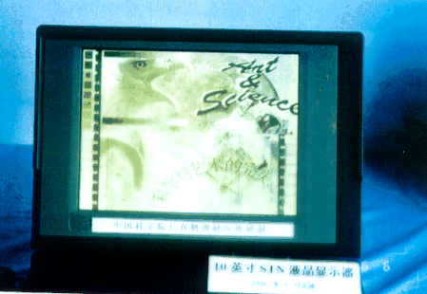
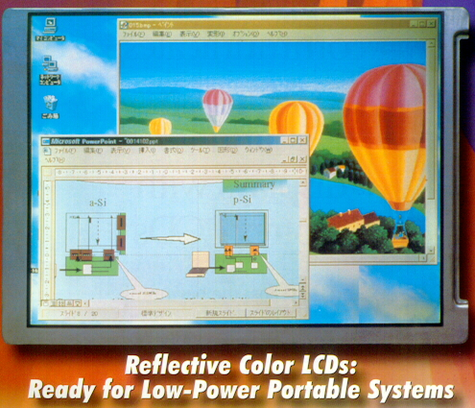
LCD—让你看得更精彩

Slide 2
基本名词
LCD (Liquid Crystal Display) ：液晶显示器；
  STN：超扭曲向列相；
  TN：扭曲向列相；
  TFT: 薄膜晶体管

Slide 3
、LCD基础知识
液晶发展简史
1）发现和萌芽阶段（1854~1889）
● 1854年Virchow 发现溶致液晶，神经稍磷脂类物质溶解
在水中观察到光学各向异性现象。
● 1888年Reinitger发现热致液晶，把胆甾苯炭酸酯加热到
145.5ºC呈乳白状液体，再加热到178.5 ºC呈透明液体。
● 1889年Lehmann确认液晶。
2）液晶合成和分类(1920年代)
● 20年代开始合成液晶材料，并掌握液晶分子结构特点，
很快合成300多种。现在液晶品种有1万多种。
● Friedel把液晶分类：向列相、近晶相、胆甾相。

Slide 4
3）液晶物理鼎盛时期（1930~1960）
● Frank等人建立液晶连续体理论。
● Maier-Saupe平均场理论的建立。
●液晶光电磁性研究等，液晶应用基础。
4）应用研究阶段（1960~1968）
● Williams研究向列相液晶动态散射。
● Fergason研究胆甾相液晶温度色变。
● Fergason等人发现TN-LCD。
● 1968年RCA公布LCD。
5） 液晶显示产业(1973~ )
● Gray 5CB液晶材料的合成
● TN-LCD工业生产 (1973~ )
● STN-LCD工业生产（1985~ ）
● TFT-LCD工业生产 (1991~ )

Slide 5
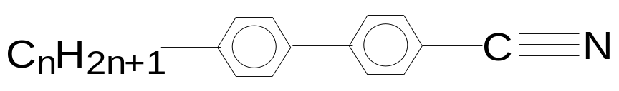
什么是液晶
液晶就是液态晶体
液态和固态之间的中间态
液晶具有流动性和各向异性
液晶分子结构
正性，负性
施主基团
共厄电子体系
受主基团

Slide 6
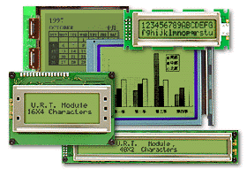
二 、LCD的分类及应用市场
辉光显示
电子束管CRT
阴极射线显示
低压荧光管(VFD)
主动显示型
EL
平板场发射显示(FED)
OEL
微镜显示
PDP
显
示
器
件
半导体发光管
化学发光型
投影显示
灯丝发光型
边光显示
霓虹灯显示
被动显示型
液晶显示
电致变色显示
电泳显示
压电陶瓷显示

Slide 7
(反射式、半透式、透过式）
静态驱动
(正像、负像)
(黑白、彩色)
电场效应
TN
(反射式、半透式、透过式）
动态驱动
(笔段型、点阵型)
(常温、宽温)
(黑白、彩色)
液晶显示器分类
(黄蓝模式、黑白模式、彩色模式)
STN
(常温、宽温)
(字符、图形)
宾主型
相变型
铁电型(FE)
电控双折射
有源矩阵型
二端(MIM)、MSM、BTBD
三端(TFT)
多稳态液晶(MLCD)
电流效应型
电热效应型
电热光效应型

Slide 8
TN、STN、TFT等LCD产品主要应用领域
分类
应用产品
TN-LCD
用于钟表、计算器、掌上型游戏机、仪表、家电、数字等小型点矩阵、通信及办公设备。
STN-LCD（中、小型）
以黑白色为主，应用集中在PDA、游戏机、翻译机、传真机、电话、摄影机、POS收款机、医疗器材、工业仪器、大哥大显示屏等领域。
TFT-LCD
以彩色为主，应用集中在电视、TV电话、计算机、导航仪等为主流，将来会渐渐取代传统之CRT显示器。

Slide 9
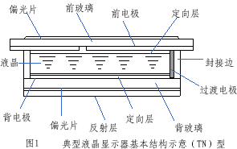
三、LCD的基本原理及结构
液晶显示器的结构

Slide 10
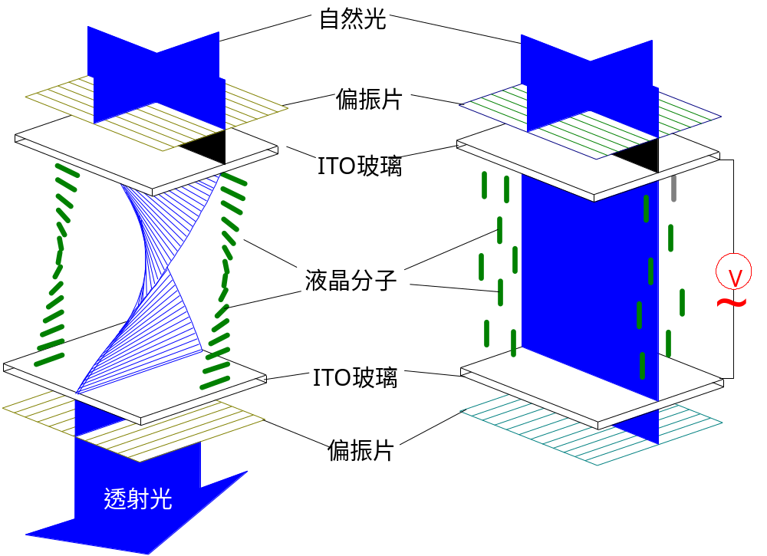
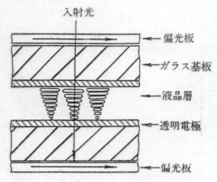
TN-LCD 工作原理
液晶的这些特点使得它可以被用来当作一种开关，即可以阻碍光线，也可以允许光线通过。
亮 态
暗 态

Slide 11
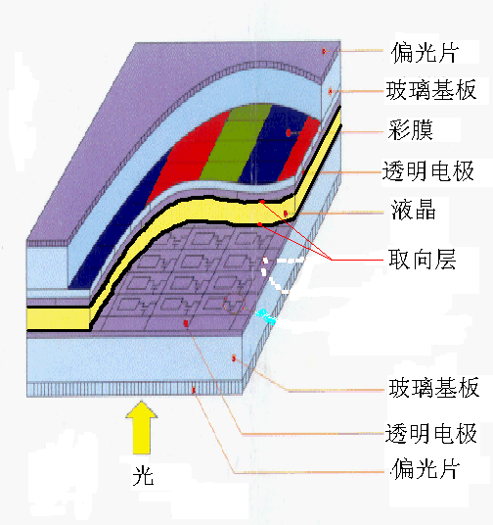
C-STN液晶显示器的结构

Slide 12

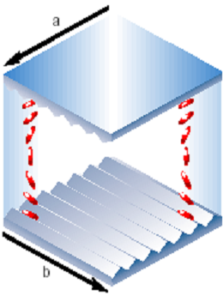
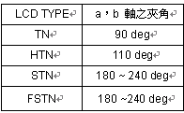
定向层的作用：可使液晶分子呈现规则的排列达到扭转的功能；不同型态之LCD有不同的扭转角。
Page<number>

Slide 13
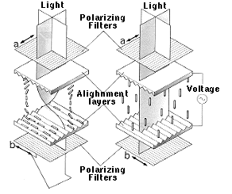
LCD的工作原理： 液晶与偏光片的效应组合
未加电压 : 当光线通过上层偏光片, 以一特定的方向进入LCD后, 藉由液晶的扭转将光路径旋转至特定之角度, 而得以穿透下层偏光片的轴向。
施加电压 : 原有液晶分子排列的状态经过施加电压后, 已失去了旋转光路径的功能,因此光线无法透过直交的偏光片。
Page<number>

Slide 14
LCD彩色显示
单纯的TN液晶显示器本身只有明暗两种情形（或称黑白），并没有办法做到色彩的变化。但如果在传统单色STN液晶显示器加上一彩色滤光片（color filter），并将单色显示矩阵之任一像素（pixel）分成三个子像素（sub-pixel），分别通过彩色滤光片显示红、绿、蓝三原色，再经由三原色比例之调和，也可以显示出全彩模式的色彩。

Slide 15
采光技术
自然光
普通电光源（白炽灯等）
冷阴极荧光灯（CCFL）
电致发光片（EL）
发光二极管阵列（LED）
有机发光二极管（OLED）

Slide 16
四、驱动原理
驱动方式
驱动电路原理
静态驱动
动态驱动
双线或多线驱动
接
口
部
控
制
部
驱
动
部
液
晶
屏
分 压 电 路
温度补偿电路

Slide 17
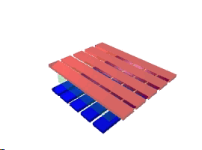
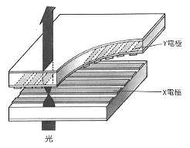
行驱动器
LCD
显示控制器
列驱动器
显示数据

Slide 18
LCD
驱动器
显示数据

Slide 19
液晶显示模块
液晶屏与电路连接方式
金属插脚连接
斑马条连接（导电橡胶条，组装型模块）
斑马纸连接（热压胶片，热连接或组装）
热压带载封装片（TCP、COF，TAB）
热压集成电路芯片（COG）
直接集成连接（CIG）

Slide 20
LCD基本特性
显示模式：FSTN，正性显示，半透式
视角：6点钟方向
显示颜色和背景颜色：蓝黑和灰白
引线方式：TAB连接
驱动方式：1/64D，1/9B，12.0V

Slide 21
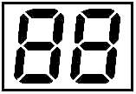
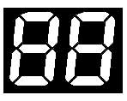
显示方式分类：
正性显示（白底黑字）
负性显示（黑底白字）

Slide 22
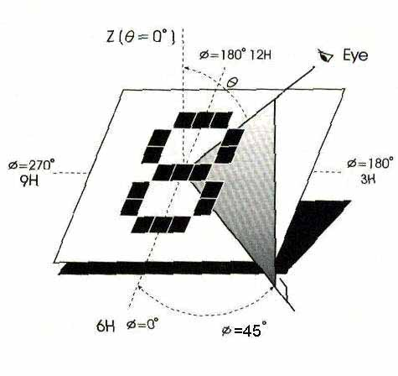
视 角
视角分类
3点
6点
9点
12点
其他

Slide 23
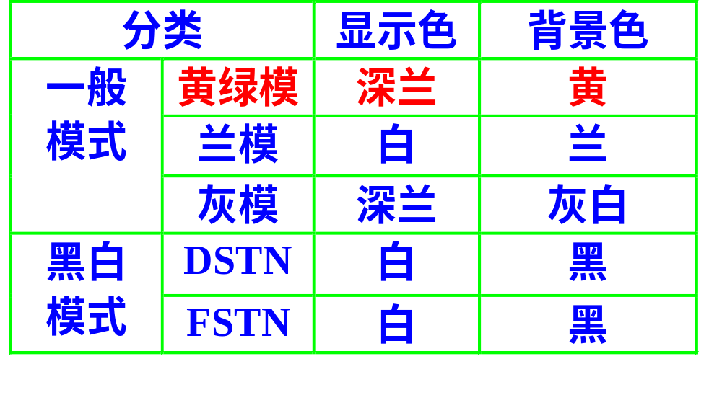
液晶显示器
STN背景模式：

Slide 24

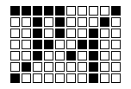
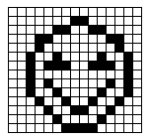
显示方式
1. 笔段 方式
用细长的笔段显示8字等
2.点阵 方式（显示文字）
以行列交叉显示单元表示文字。
3.点阵 方式（显示图形）
以行列交叉单元显示图形。

Slide 25
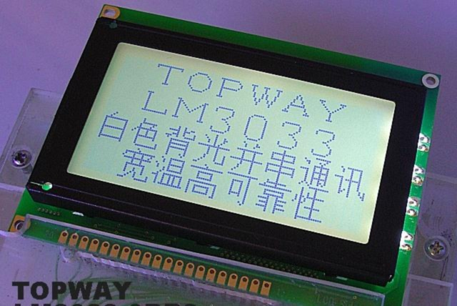
五、LM3033 介绍
LM3033B 系列液晶显示模块是深圳TOPWAY 公司生产的中文显示模块中的一员。采用了台湾的ST7920 控制芯片，并提供了中文字库，为中文显示开发方面带来了更多的方便。

Slide 26
模块的主要特性
汉字显示：内置汉字字库、提供8192 个16×16 点阵汉字(简体)
半宽字型显示：内置128 个16×8 点阵字符
绘图显示：绘图显示画面提供一个64×256 点的绘图区域GDRAM自定义字型显示：含CGRAM 提供2 组软件可编程的16×16 点阵造字功能
电源电压：3/5V 单电源供电
显示分辨率：128×64 点
显示方式：STN、正显、半透
显示颜色：白底蓝字
驱动方式：1/33DUTY、1/5BIAS
通讯方式：8/4 位并行方式或串行方式
工作温度：-20℃ - +70℃、存储温度: -30℃ - +80℃

Slide 27
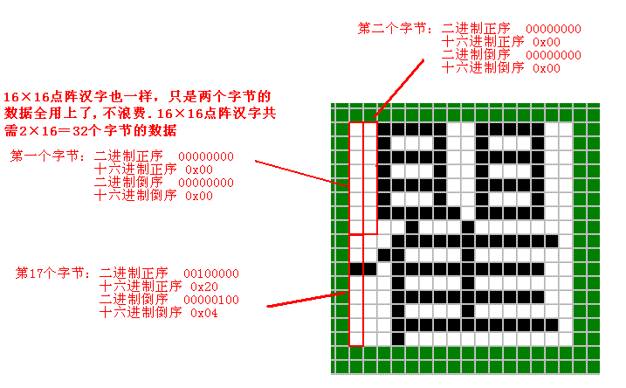



Slide 28
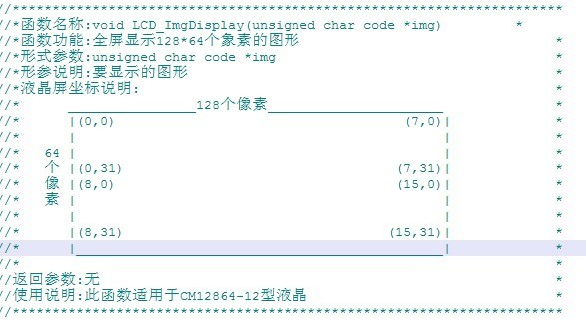



Diagram
www,378700000.com
根据上图可知，在每行上有128个点，列上 8X8=64（每8个一组），所以总共有128X8=1024个点，在编写下面程序的时候，就是通过控制每一个点，来达到显示一个图形的效果。

Slide 29
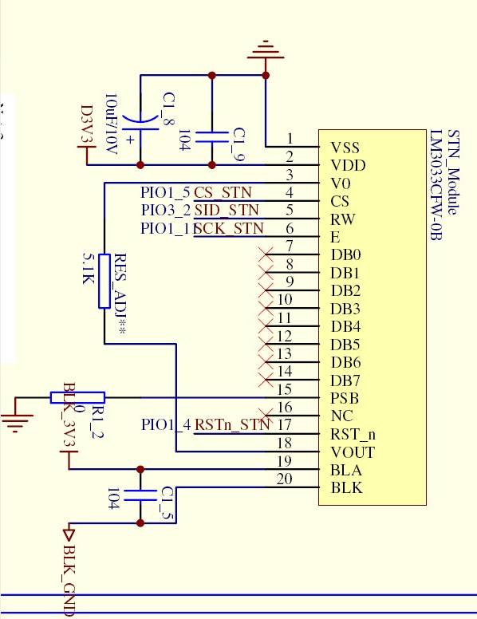
STN模块电路

Slide 30
LCD术语
TN(Twisted Nematic):扭曲向列的显示类型。
HTN(High Twisted Nematic):高扭曲向列的显示类型。
STN(Supper Twisted Nematic):超扭曲向列的显示类型。
FSTN(Formulated STN):薄膜补偿型STN,用于黑白显示。
TFT(Thin Film Transistor):薄膜晶体管显示类型。
LCD(Liquid Crystal Display):液晶显示器。
LED(Light Emitting Diode):发光二极管。
VFD(Vacuum Fluorescence Display):真空荧光显示。
PDP(Plasma Display Panel):等离子体显示。
EL(Electro luminescence):电致发光。
ITO(Indium-Tin Oxide):氧化铟锡。
PCB(Print Circuit Board):印刷线路板。
COB(Chip On Board):IC裸片通过邦定固定于印刷线路板上。
COF(Chip On Film):将IC封装于柔性线路板上。
COG(Chip On Glass):将IC封装于玻璃上。
TAB(Tape Automated Bonding):柔性带自动连接。

